Slide 1
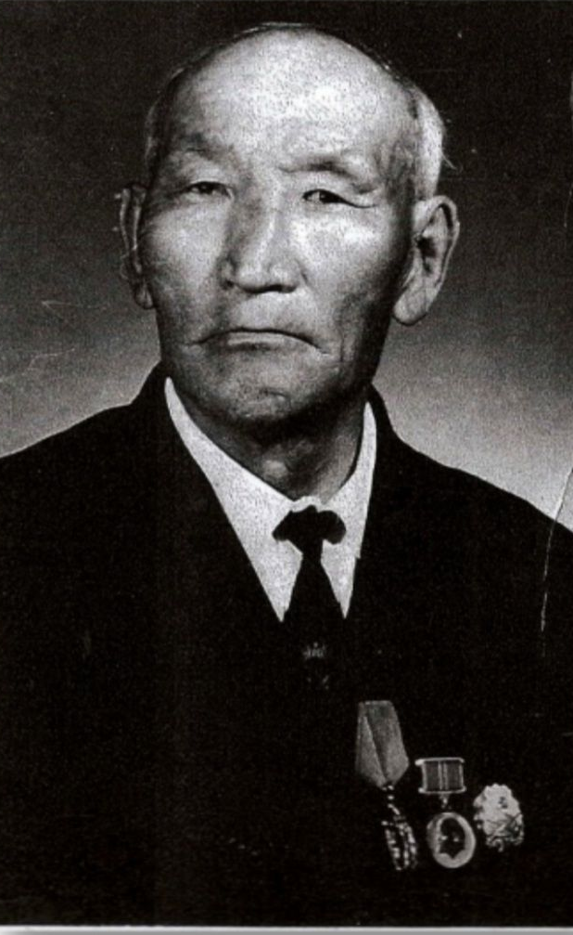
Семенов Василий Дмитриевич-
Күүстээх Баһыы
(1900-1975)
нэһилиэкпит киэн туттуута

Slide 2
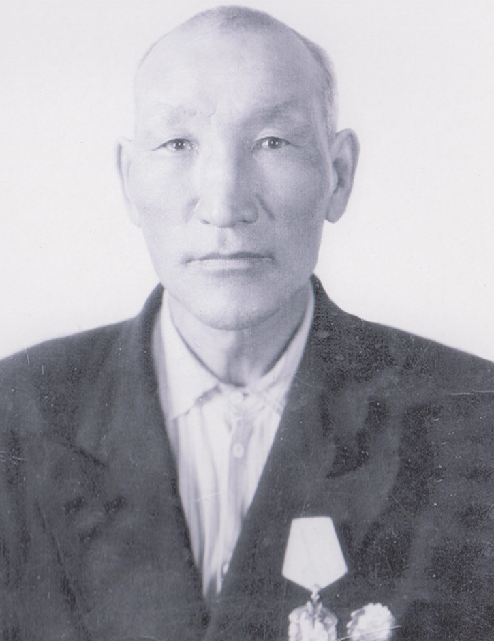
Семенов Василий Дмитриевич – Күүстээх Баhыы 1900 сыллаахха Хаңалас улууhун 2 Малдьа5ар нэhилиэгэр дьадаңы дьиэ кэргэңңэ төрөөбүтэ.

Slide 3
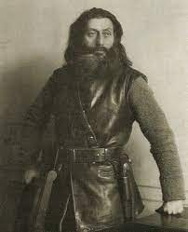
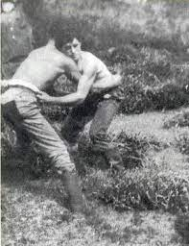
100 сыллааҕыта, 1922 сыллаахха, Гражданскай сэрии кэмигэр аатырбыт Нестор Александрович Каландаришвили Саха Сиригэр кэлиитэ биһиги Василий Дмитриевич Семенов-Күүстээх Баһыыбытын кытта сибээстээх.
Нестор Александрович Каландаришвили

Slide 4
Ол курдук, Каландаришвили айанын былаһын тухары нэһилиэнньэни кытта көрсүһэн, миитиннээн, курдаһан тустууга күрэстэһиини бэйэтин байыастарын ортотугар ыытан, нэһилиэнньэҕэ көрдөрөн испитэ үһү. Кини этэрээтин иһигэр олус күүстээх, түргэн уонна сылбырҕа бөҕөстөр бааллара – грузиннар, осетиннар, дагестаннар, о.д.а. омуктар. Саамай күүстээхтэрэ – Кура Магомед диэн лезгин омук бухатыыра. Бары – сүрдээх ыарахан ыйааһыннаах дьон. Бу дьон хас дьаам аайы бэйэлэрэ эрэ тусталларыттан салҕан, олохтоох нэһилиэнньэ саамай күүстээх дьонун кытта күүс холоһон самнарыахтарын, күүстэрин-кыахтарын көрдөрүөхтэрин баҕарбыттар. Тиит Арыы дьаамын ыстаарыстата Зосима Голоков онуоха мас мастааччынан кэпсэтэн үлэлэтэ сылдьыбыт, 22 сааһын арыый туола илик буолан баран, олус күүстээх, курдаһан тустууга ыһыахтарга саҥа биллэн эрэр уолу тылыгар киллэрэн туһуннарбыт. Бу уол биьиги биир дойдулаахпыт Василий Дмитриевич Семенов-Куустээх Баһыы диэн саҥардыы ситэн-хотон эрэр ыччат эбит. Каландаришвили бөҕөстөрө маҥнай уолу мыына-сэнии көрбүттэр. Ону киһилэрэ сөп оҥорбут: дуобакка, саахымакка улахан маастар сыйааныс биэрэрин курдук, сылайбакка утуу-субуу Кавказ толуу, 17 күүстээх бөҕөһүн самахтарын туорайыттан ылан өрө баһан таһаара-таһаара, күрдьүк хаарга төбөлөрүн оройунан тамнаабыт. Тулуһар бөҕөс көстүбэтэх. Онон Куустээх Баьыы, билиҥҥилии эттэххэ, “официальнай турнир” муҥутуур чөмпүйүөнэ буолбут. Каландаришвили дьонуттан кэлэйэн: «Сахалар күүстээх да дьон эбиттэр, бу боростуой киhиэхэ кыайтарар буоллахпытына, ыраатыа суохпут, - диэн хараастыбыта үhү диэн номох баар.
Курдаһан тустуу

Slide 5
1929 сыллаахха колхозка киирбитэ. Кини Аҕа дойду Улуу сэриитин иннинэ “Чапаев” колхозка председатели солбуйааччынан улэлээбитэ. Колхозтар турууларыгар элбэх сыратын биэрбит киһи. Куустээх Баһыы нэhилиэккэ бастакы стахановец этэ.
1930 сыл

Slide 6
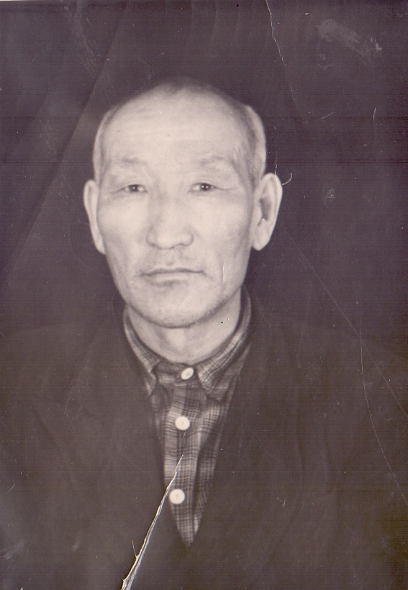
1937 сыллаахха республика III спартакиадатыгар курдаhан тустууга абсолютнай чемпион үрдүк аатын ылбыт уонна Cаха АССР 15 сыллаах юбилейнай бэлиэнэн наҕараадаламмыт.
«15 лет ЯАССР» бэлиэ

Slide 7
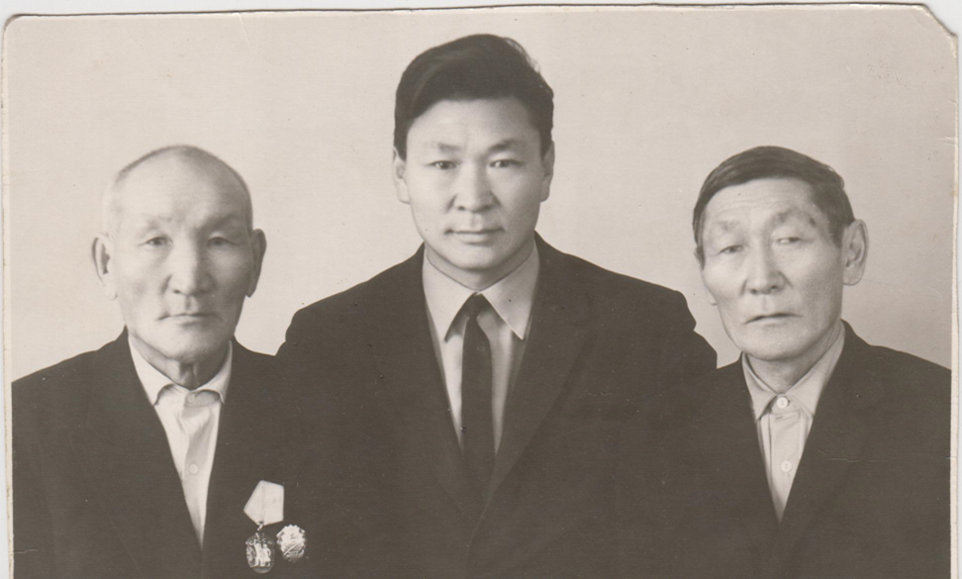
Сэрии кэмигэр Семенов Василий Дмитриевич бэйэлэрин биир дойдулаахтарын кытары хоту дойдуга балыктааhыҥҥа сылдьыбыта. Кинини биригэдьииринэн анаабыттар.

Slide 8
Онно остолобуойга аhыылларыгар биир олус күүстээх, кэрээнэ суох нуучча киhитэ сордорун сордообут. Анаар кырыы тоҕо солоон, барыларын садьыйталаан уочараты уочарат диэбэккэ, үрүө-тараа ыhатталаан киирэр эбит. Нууччалар да сахалар да буойа сатаан баран, Саха дьоно Баhыыттан көрдөспүттэригэр киhилэрэ: «Миигин тыыппатах киhини мин тоҕо тыытыахтаахпыный?»-диэбитигэр дьоно кыыhырбыттар. Нөнүө күнүгэр Баhыы остолобуойга охсуhуук нуучча киирэрин кэтэhэ сылдьыбыт. Сотору били эр бэрдэ үгэhинэн дьону уна – ханас бурайан эрдэҕинэ, Баhыы үтүлүктэрин бэгэччиктэригэр ыйаабыт уонна далбаатана сылдьар эр бэрдин кэнниттэн тиийэн икки ытыhынан хоннохторун анныттан хам туппут уонна бэрт дьиктитик чуумпуран хаалбыт киhини ааны аhан таhааран холкутук ыытан кэбиспит. Киhитэ кэннин да хайыhан көрбөккө Иннин диэки күүhэ баарынан сүүрэ турбут. Онтон ыла охсуhуук киhилэрэ кыбыстан дьон аhаан барбытын кэннэ киирэн аhыыра үhү.

Slide 9
1944 сыллаахха Саха АССР Верховнай Советын председателэ Софья Петровна Сидорова илии баттааhыннаах балык бултааhыныгар үчүгэй үлэтин иhин Василий Дмитриевич Бочуотунай Грамотанан на5араадаламмыт.

Slide 10
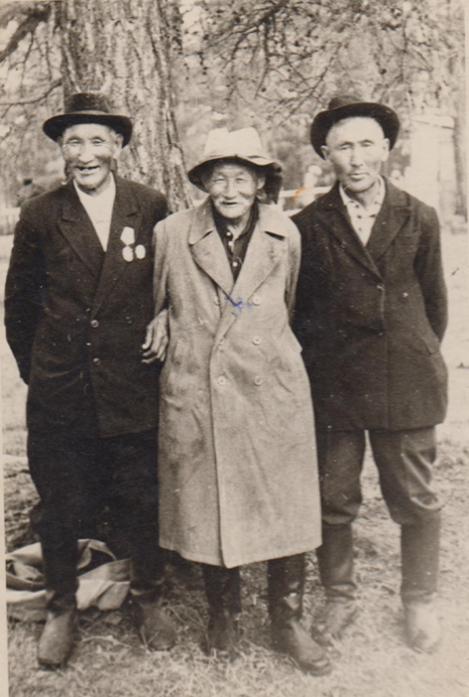
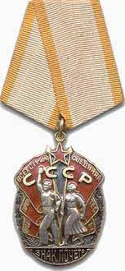
Василий Семенов-Күүстээх Баһыы салайар дьо5урдаах буолан, 1945-1953 сыллардаахха «Новгородов» уонна «Чапаев» колхозтарга хонуу биригэдьииринэн үлэлээбитэ. Колхозка эңкилэ суох үлэтин иhин нэhилиэккэ маңнайгынан «Бочуот знага» орденынан на5араадаламмыта.
“Знак Почета” уордьан

Slide 11
Кэлин «Yлэ5э килбиэнин иhин» мэтээлинэн, В.И. Ленин 100 сааhын туоларыгар анаммыт юбилейнай мэтээлинэн, “Коммунистическай үлэ ударнига” бэлиэнэн уонна Москва куоракка ВДНХ-5а путевканан на5араадаламмыта.
«Ударник коммунистического труда» бэлиэ
Москва, ВДНХ, 1972 сыл

Slide 12
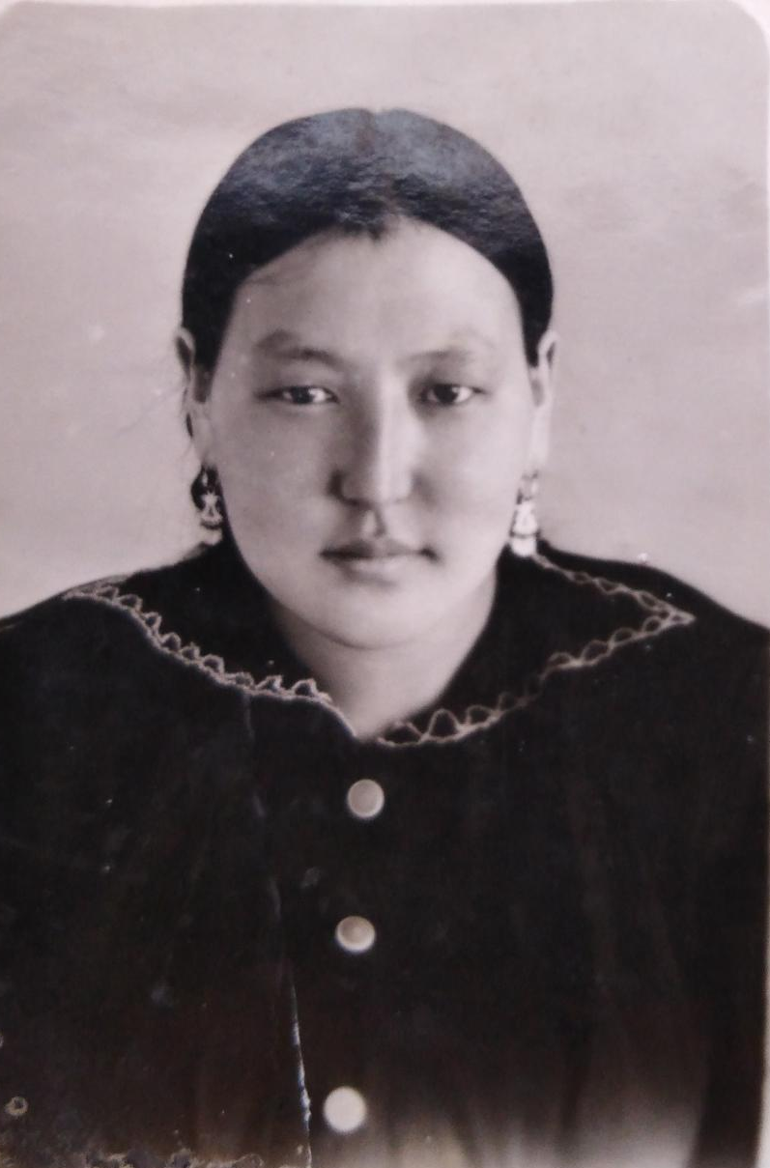
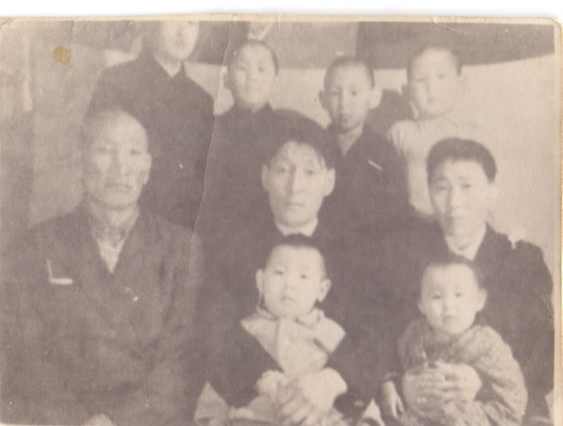
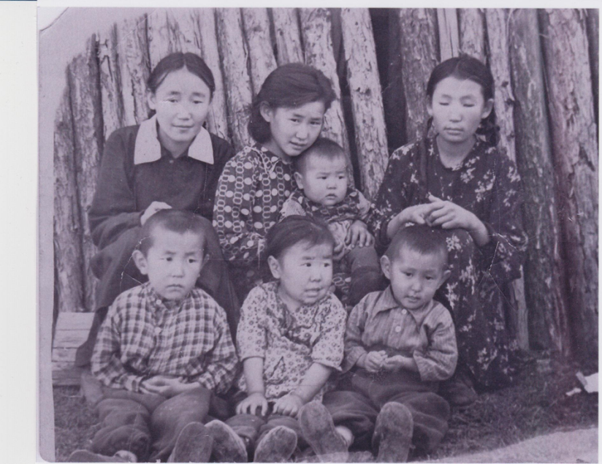
Улахан кыыһа Семенова Евдокия Васильевна
Евдокия Васильевна уолаттара уонна
Марфа Васильевна

Slide 13
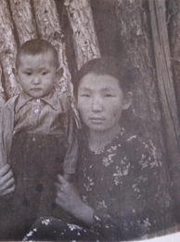
Кыра кыыһа Семенова Марфа Васильевна
Мин, Семенова Марфа Васильевна, 1944 сыллаахха Улахан Аҥҥа муус устар ыйга төрөөбүтүм. Ийэм Кэтириинэ мууска оонньуу сылдьан устубут о5олору: Павлов Коляны уонна Иванова Дуняны быыhаары, тымныы ууга киирэн, тымныйан өлбүт. Онон миигин ийэм ийэтэ Настаа уонна а5ам ийэтэ Ааныс, эбэлэрим, көрөн-истэн улаатыннарбыттара. Кинилэр начальнай кылааска үөрэнэ сырыттахпына утуу-субуу орто дойдуттан барбыттара.
Миигин а5ам, интернат ииппиттэрэ. А5ам сытыары сымна5ас киhи этэ. Дьону хаhан да куhа5аннык саңарбытын истибэтэ5им. Мин өйдүүрбүнэн орто дойдуга куhа5ан, мөкү санаалаах киhи суо5а. А5ам ханнык да үлэттэн толлубат этэ. Сэрии сылларыгар балыксыттар биригээдэлэрин салайан уhулуччу үтүөлээ5ин иhин Саха АССР Верховнай Советын Президиумун Почетнай грамотатынан на5араадаламмыта. Кинини нэhилиэгин дьоно убаастыыллара. Мин олус атаахтык иитиллибитим. А5ам сиэннэрин олус таптыыра, күтүөтүн Михаил Апросимовы, Парасковья Николаевнаны, кинилэргэ о5олорун курдук сыhыаннаhара уонна ис дууhатыттан сөбүлүүрэ.

Slide 14
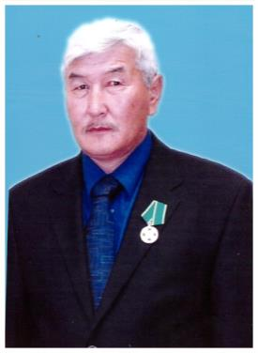
Апросимов Василий Михайлович,
улахан сиэнэ
Мин эhэм Күүстээх Баhыы со5отох о5о. А5ата үйэтин тухары булчут эбит. Эмиэ сэниэ киhи дииллэрэ, онтон ийэтэ Аана эмээхсин өссө күүстээ5э диэн кэпсииллэрэ былыргы о5онньоттор. Анар илиитинэн сүөhү анарын ампаар долбууругар анньан кэбиhэрэ үһү. Кэлбит-барбыт сытыы дьахтар үһү. Эhэм холку киhи этэ. Айыл5а биэрбит күүстээх киhитэ этэ. Тустан элбэх дьону бүдүрэтэлээбитэ. Кырдьыар диэри сэниэ киhи этэ. Чиэппэр күүстээх диэн сыаналаабыттар, ол гынан баран мунутуур күүhүн кимиэхэ да көрдөрбөтөх. Иккитэ кэргэннэнэ сылдьыбыт. Эhэм бэйэтэ кэпсииринэн 14 сааhыттан бэйэтин саастыылаахтарын тустан кыайталыыра, онтон 16 сааhыттан улахан дьону кытта тустан ситэн-хотон барбытым диирэ. Онтон ыла бэйэбин кыанар киhи эбиппин дии сананар буолбутум диэн кэпсиирэ.
Тохсунньу ый 23 кунэ, 2009 с., Улахан-Аан

Slide 15
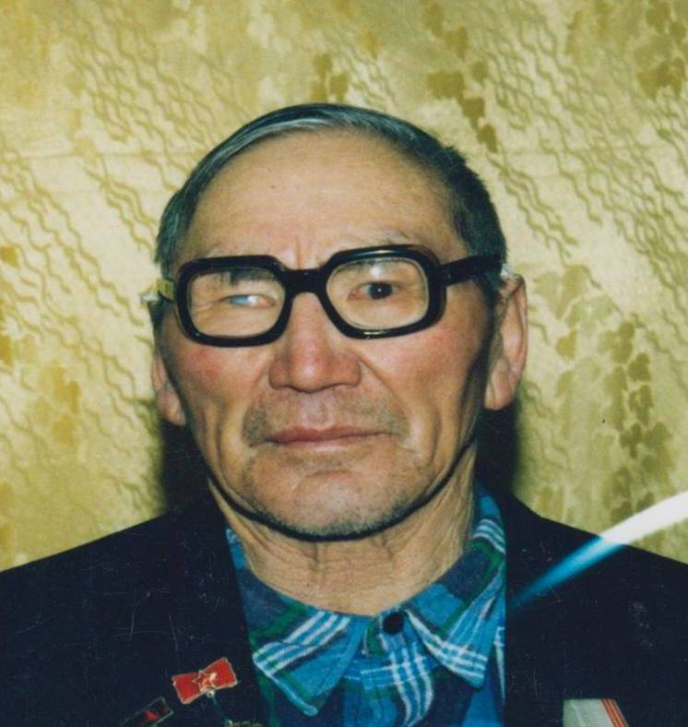
Максимов Семен Васильевич (1928-2010)
84 саастаах
Биирдэ Хачыкааттан Кондратьев диэн күүстээх киhи (Илья Кондратьев а5ата) иккитэ тахсан тустан корбүт уонна кыайбатах. «Оо дьэ, киhи биир да ата5ын кыайбат диэн» диэн кэмсиммитэ үhү. Ол аата анар ата5ыттан ылан баран кыайан хамсаппатах да5аны.
Кэнники эмиэ кырдьарын са5ана Хачыкааттан икки уолу илдьэ Кыhыл Дьэкиим диэн киhи ааттаан ыhыахха туста тахсыбыттар, уолаттара кыайтарбыттарыгар киhилэрэ Кыhыл Дьэкиим дэлби кыыhырбыт, уолаттарын сэмэлээбит уонна бэйэтэ: «Дьэ, мин киирсэбин» - диэбитигэр. Баhыы мүчүк гынан баран: «Тустар буоллаххына тустуохха,» -диэбит. Аа-дьуо кото5он ылан сиргэ ууран кэбиспит. Кыайтарбыт дьон саната-инэтэ суох бараахтаабыттар.

Slide 16
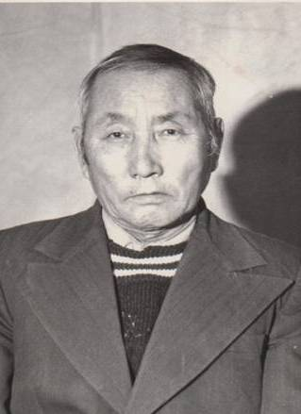
Кононов Дмитрий Дмитриевич (1929-2009),
82 саастаах
Мин а5ам Күүстээх Баhыыны кытары бииргэ үлэлээбит. Сытыары сымна5ас майгылаах киhи эбит. Арай биирдэ, арыыттан сүөhүнү таhааралларыгар, оночолоро тэстэн хаалбыт, ыксал буолбут. Сүөhүлэрин үүрэ сатыыллар үhү да, куттанан ууга олох түспэттэр эбит. Баhыы ыксаан анар кырыы ыла-ыла тамнаталаабыт, онон тыыннаах хаалбыттар
Кытаанах улэ5э барытыгар кини сылдьара, биригэдьиирдиирэ, тылын ылыннарар киhи этэ.

Slide 17
ССРС, РСФСР, Саха АССР спордун маастара,
Саха АССР култууратын үтүөлээх үлэһитэ
Илья Петрович Кондратьев
1954 сыллаахха Ханалас биир чулуу бөҕөһө Илья Кондратьев хапсаҕайдаhан тустууга республика чөмпүйүөнэ буолбута. Ол сайын кини Орджоникидзевскай оройуон нэhилиэктэрин кэрийэн хапсаҕайдаhан кыайбыт-хоппут. «Аны дьэ Күүстээх Баhыыны кытары тустан көрбүт киhи», - диэбитигэр аҕата оҕонньор бобон кэбиспит: «Оҕонньорго букатын барыма! Кыайыан суоҕа, билигин даҕаны күүһүн ыһыкта илик буолуохтаах» - диэбит.

Slide 18
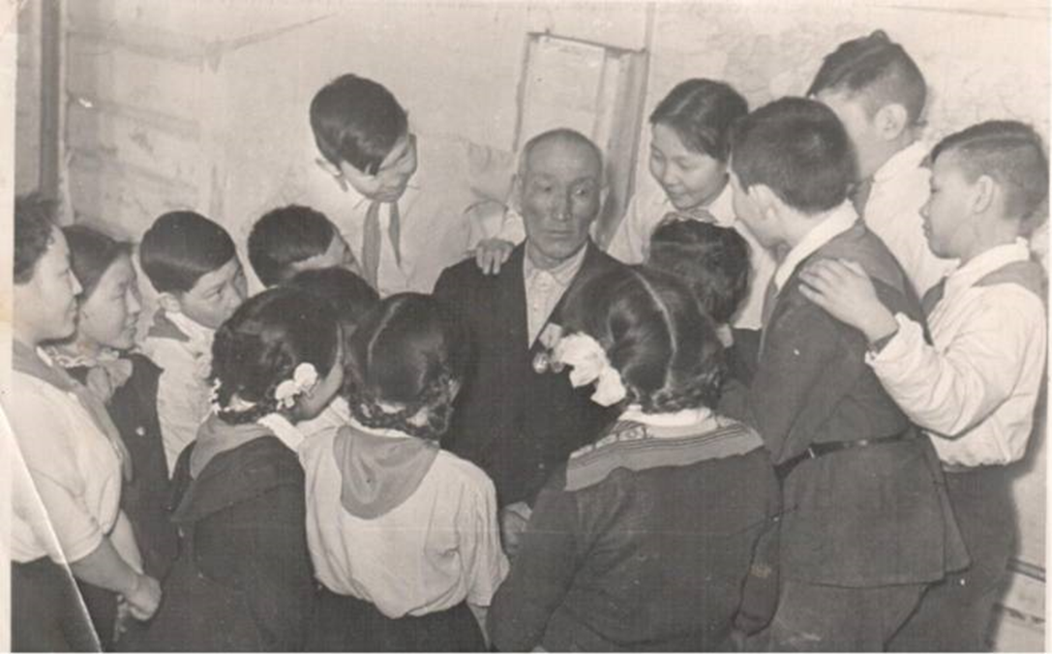
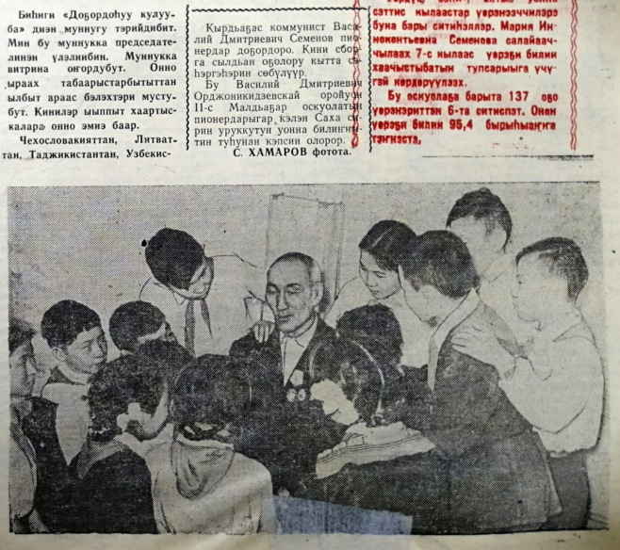
Семенов Василий Дмитриевич-Күүстээх Баһыы дьоhуннаах оло5у олорон ааспыт, туруу үлэhит, сымна5ас, холку майгылаах үтүө киhи эбит.
Кини олорон ааспыт оло5о үтүө холобур буолар.
Күүстээх Баhыы спорт эйгэтигэр бэйэтин сэмэй суолун хаалларбыт, айыл5аттан бэриллибит күүhүн күүстээх үлэ5э анаабыт, төрөөбүт дойдубут сайдарыгар, эйэлээх олох олохтоноругар сэмэй кылаатын киллэрсибит киһи.
«Бэлэм буол» хаһыат
2 Малдьаҕар оскуолатын пионердарыгар Саха сирин уруккутун уонна билиҥҥитин кэпсии олорор, 1959 сыл

Slide 19
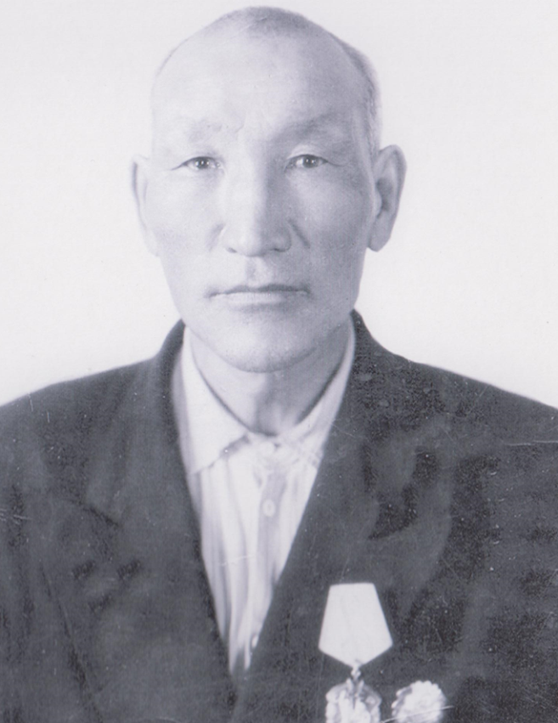
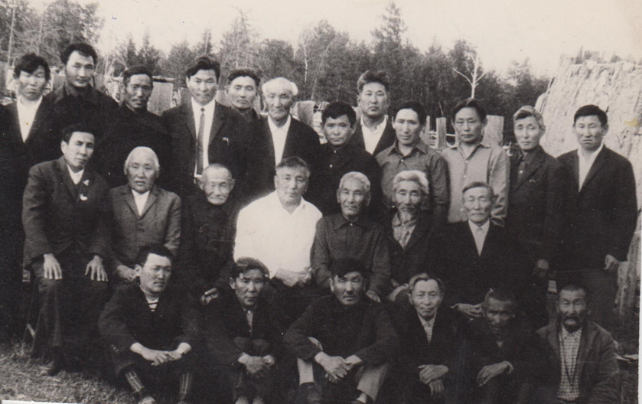
Кинини бэйэтин кэмигэр Саха сирин саамай күүстээх киһитинэн билинэр оруннаах. Ыараханы көтөҕөрө, хара үлэни кыайара-хоторо сүрдээх. Саха бухатыырыгар, кини хорсун быһыытыгар Албан аат, сүгүрүйүү!
Биир дойдулаахтарын кытта

